Slide 1
RD MODEL
TOURIST ACCOMMODATION COMPANY

Slide 2
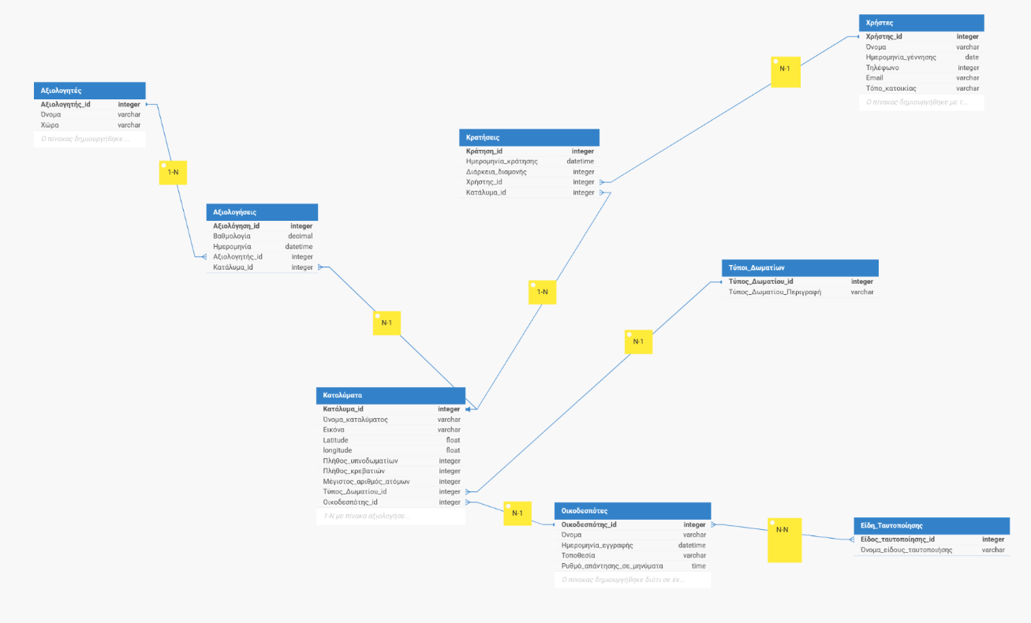
LOGICAL RD MODEL

Slide 3
ΠΕΡΙΓΡΑΦΗ
ΜΙΑ ΤΟΥΡΙΣΤΙΚΗ ΕΤΑΙΡΕΙΑ ΚΑΤΑΛΥΜΑΤΩΝ ΔΙΑΘΕΤΕΙ ΔΙΑΦΟΡΩΝ ΤΥΠΩΝ ΚΑΤΑΛΥΜΑΤΑ, ΤΑ ΟΠΟΙΑ ΚΡΑΤΟΥΝΤΑΙ ΑΠΟ ΤΟΥΣ ΧΡΗΣΤΕΣ ΚΑΙ ΒΑΘΜΟΛΟΓΟΥΝΤΑΙ ΑΠΟ ΤΟΥΣ ΑΞΙΟΛΟΓΗΤΕΣ. ΤΟ ΚΑΘΕ ΚΑΤΑΛΥΜΑ ΑΝΗΚΕΙ ΣΕ ΕΝΑΝ ΟΙΚΟΔΕΣΠΟΤΗ, Ο ΟΠΟΙΟΣ ΜΠΟΡΕΙ ΝΑ ΔΙΑΘΕΤΕΙ ΠΕΡΙΣΣΟΤΕΡΑ ΑΠΟ ΕΝΑ ΚΑΤΑΛΥΜΑ.ΚΑΘΕ ΟΙΚΟΔΕΣΠΟΤΗΣ ΜΠΟΡΕΙ ΝΑ ΣΥΝΔΕΕΤΑΙ ΜΕ ΔΙΑΦΟΡΟΥΣ ΤΥΠΟΥΣ ΤΑΥΤΟΠΟΙΗΣΗΣ (ΟΠΩΣ EMAIL, ΚΙΝΗΤΟ, ΔΙΑΒΑΤΗΡΙΟ) ΚΑΙ ΚΑΘΕ ΤΥΠΟΣ ΤΑΥΤΟΠΟΙΗΣΗΣ ΜΠΟΡΕΙ ΝΑ ΑΝΗΚΕΙ ΣΕ ΠΟΛΛΟΥΣ ΟΙΚΟΔΕΣΠΟΤΕΣ. Η ΣΥΝΔΕΣΗ ΑΥΤΗ ΚΑΤΑΓΡΑΦΕΙ ΚΑΙ ΤΙΣ ΧΡΟΝΙΚΕΣ ΠΕΡΙΟΔΟΥΣ ΠΟΥ ΙΣΧΥΕΙ ΚΑΘΕ ΤΥΠΟΣ ΓΙΑ ΚΑΘΕ ΟΙΚΟΔΕΣΠΟΤΗ.ΟΙ ΧΡΗΣΤΕΣ ΚΑΝΟΥΝ ΚΡΑΤΗΣΕΙΣ ΣΕ ΚΑΤΑΛΥΜΑΤΑ ΚΑΙ ΚΑΘΕ ΚΑΤΑΛΥΜΑ ΜΠΟΡΕΙ ΝΑ ΛΑΜΒΑΝΕΙ ΑΞΙΟΛΟΓΗΣΕΙΣ ΑΠΟ ΑΞΙΟΛΟΓΗΤΕΣ.

Slide 4
Entities | Relationship | Primary Key | Foreign Key | Attributes | Data types
Καταλύματα |  | Κατάλυμα_id | Οικοδεσπότης_id Tύπος_Δωματίου_id | Όνομα_καταλύματος/Εικόνα /Latitude /longitude /Πλήθος_υπνοδωματίων /Πλήθος_κρεβατιών / Μέγιστος_αριθμός_ατόμων | varchar / varchar / float / float / integer / integer / integer
Αξιολογήσεις | N-1 (Καταλύματα) | Αξιολόγηση_id | Αξιολογητής_id Κατάλυμα_id | Βαθμολογία /Ημερομηνία | decimal / datetime
Αξιολογητές | 1-N (Αξιολογήσεις) | Αξιολογητής_id |  | Όνομα /Χώρα | varchar / varchar
Οικοδεσπότες | 1-N (Καταλύματα) | Οικοδεσπότης_id |  | Όνομα /Ημερομηνία_εγγραφής /Τοποθεσία / Ρυθμό_απάντησης_σε_μηνύματα | varchar / datetime / varchar / time
Είδη_Ταυτοποίησης | N-N (Οικοδεσπότες) | Είδος_Ταυτοποιήσης_id |  | Όνομα_είδους_ταυτοποίησης | varchar
Τύποι_Δωματίων | 1-N (Καταλύματα) | Tύπος_Δωματίου_id | Κατάλυμα_id | Τύπος_Δωματίου_Περιγραφή | varchar
Κρατήσεις | N-1 (Κατάλυμα) | Κράτηση_id | Χρήστη_id Κατάλυμα_id | Ημερομηνία_κράτησης /Διάρκεια_διαμονής | datetime / integer
Χρήστες | 1-N (Κρατήσεις) | Χρήστη_id |  | Όνομα /Ημερομηνία_γέννησης /Τηλέγωνο /Email / Tόπο_κατοικίας | varchar / date / integer / varchar / varchar

